Slide 1


ỦY BAN NHÂN DÂN QUẬN LONG BIÊN
TRƯỜNG TIỂU HỌC ĐÔ THỊ VIỆT HƯNG
BÀI GIẢNG ĐIỆN TỬ
KHỐI 3
MÔN: TOÁN

Slide 2



Slide 3

01

Slide 4
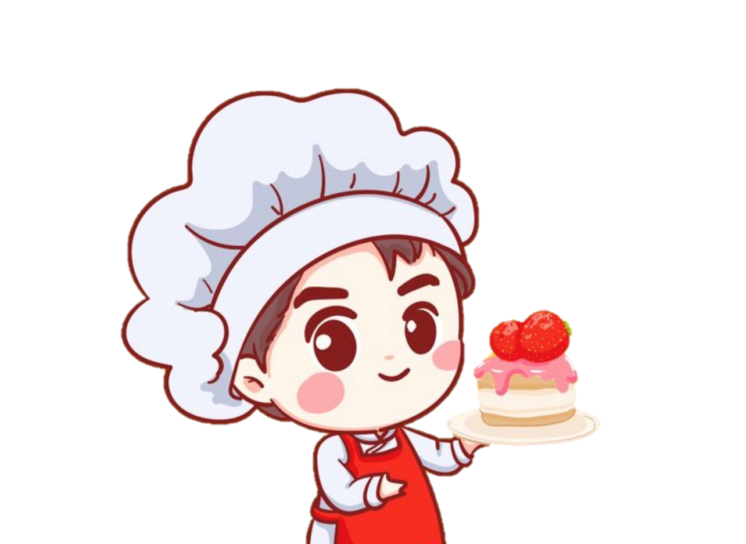


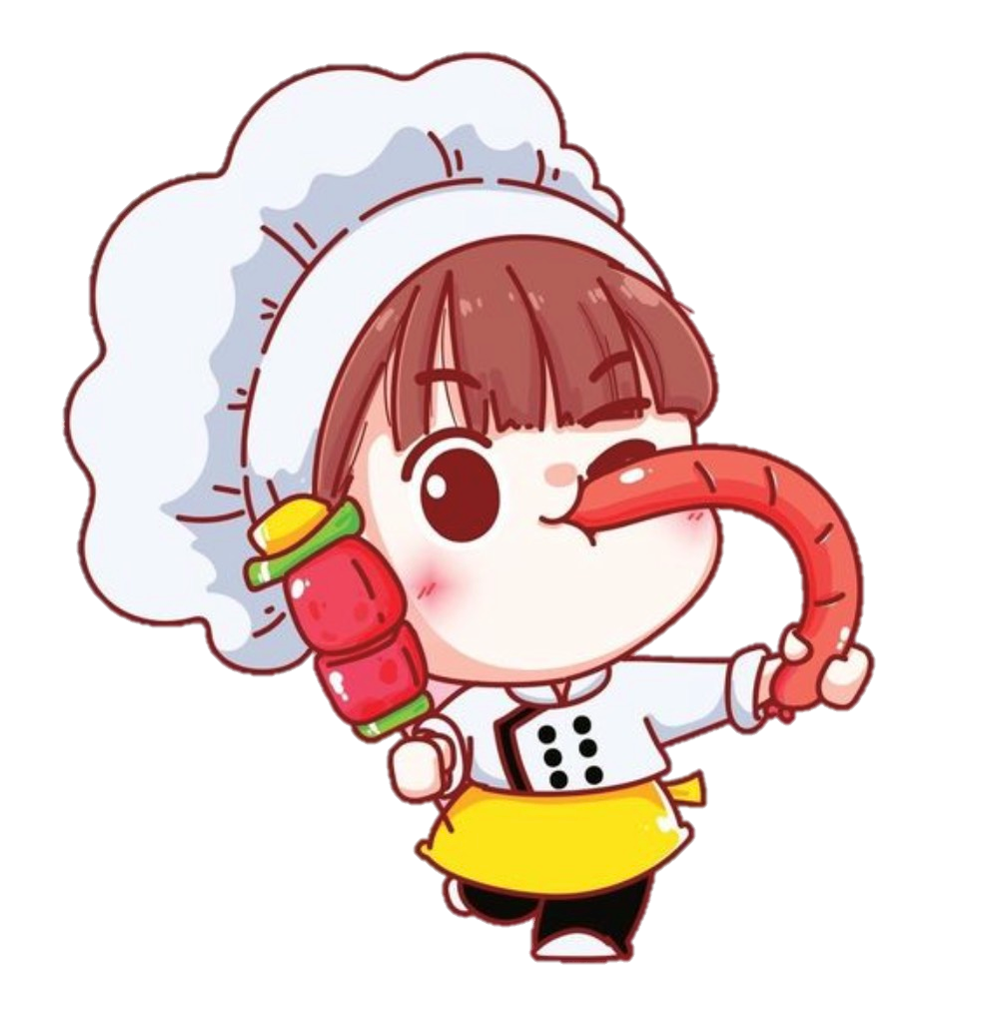
Món tráng miệng thơm ngon của cửa hàng sẽ dành cho khách hàng trả lời đúng câu hỏi của đầu bếp.

Slide 5
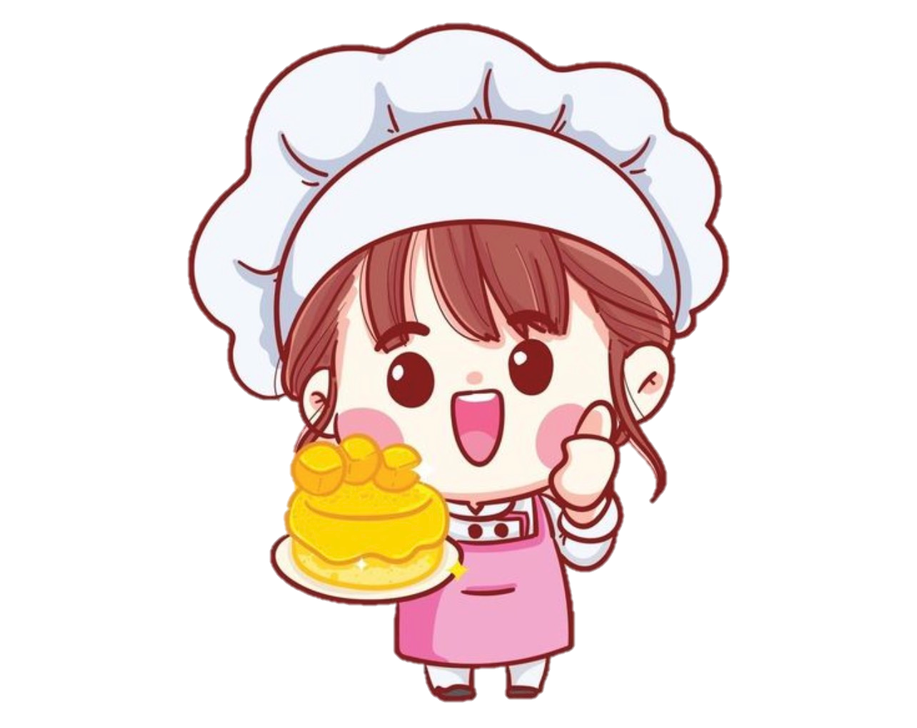
5 231 2 236 7 312 5 432
Tìm số bé nhất?
Đáp án: 2 236

Slide 6
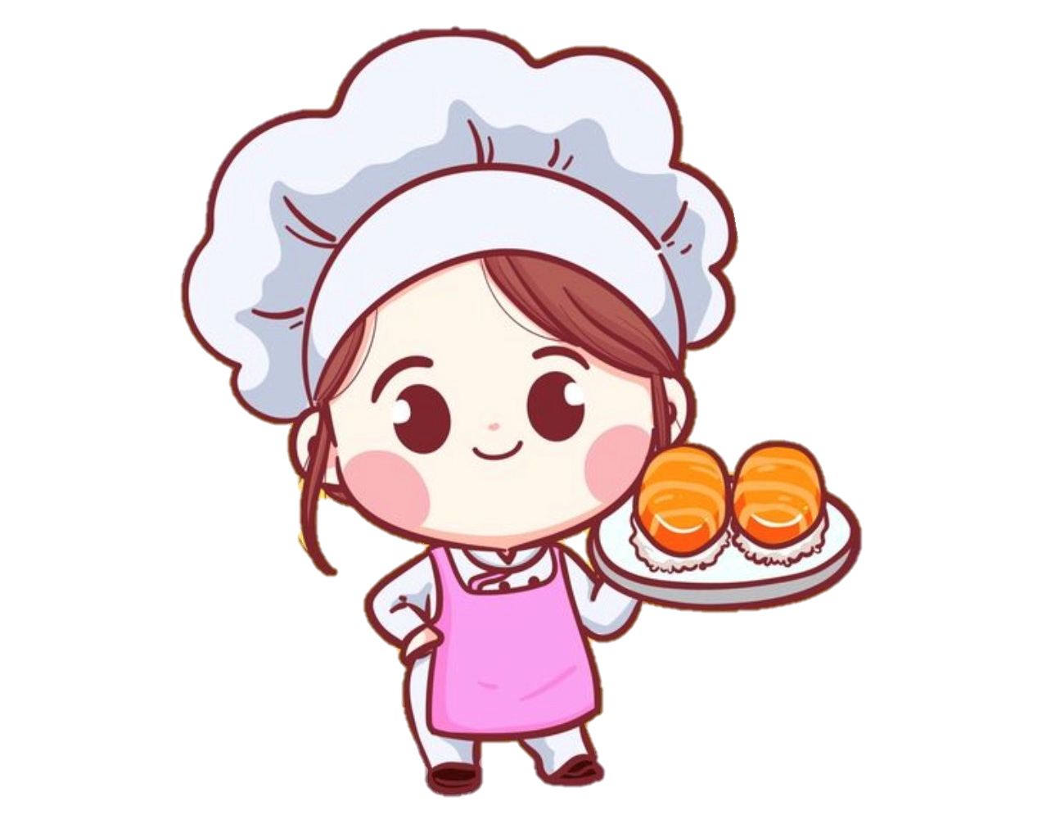
5 231 2 236 7 312 5 432
Tìm số lớn nhất?
Đáp án: 7 312

Slide 7

02

Slide 8
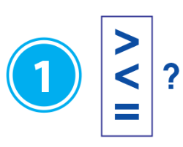
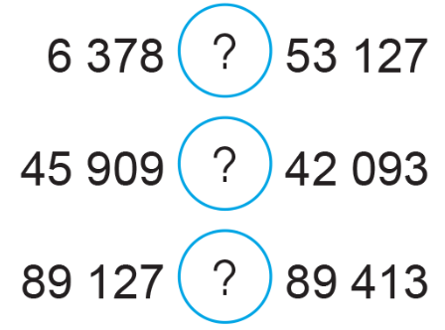
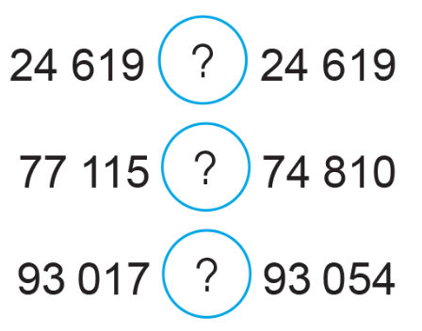
<
=
>
>
<
<

Slide 9

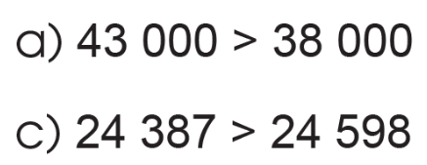
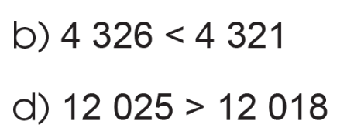

2
Tìm câu sai và sửa lại cho đúng
>
<

Slide 10
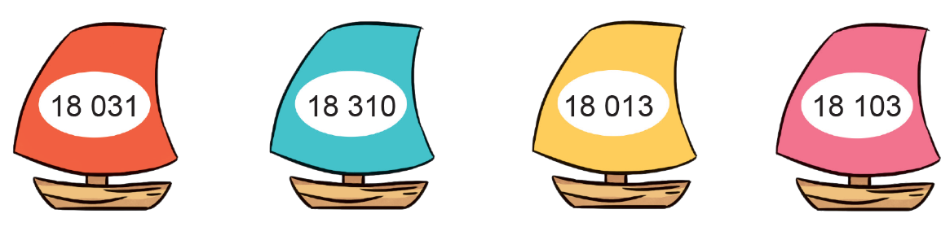
3
Cho các số sau
Tìm số lớn nhất.
Tìm số bé nhất.

Slide 11
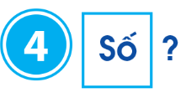
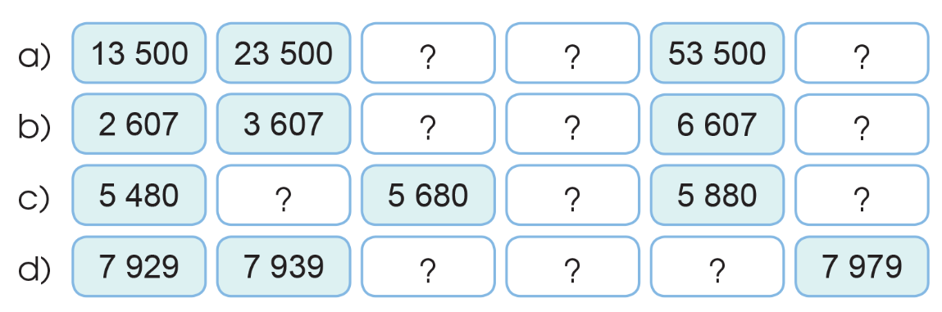
33 500
43 500
63 500
10 000
4 607
5 607
7 607
1 000
5 780
5 980
5 580
7 949
7 959
7 969
10

Slide 12
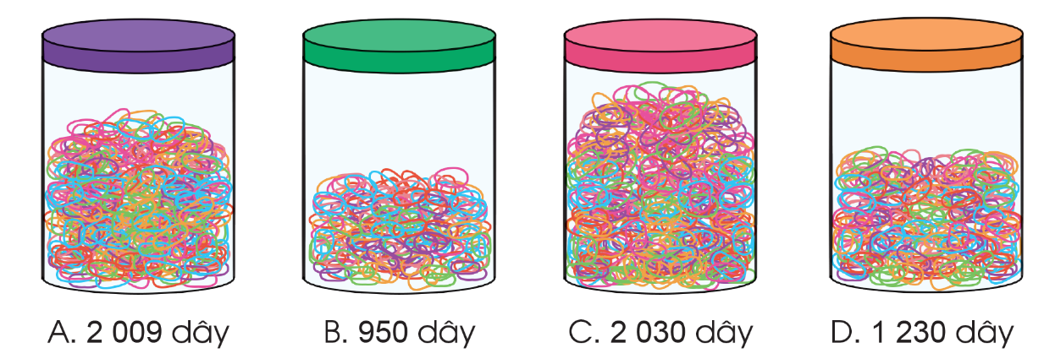
Ta có 950 < 1 230 < 2 009 < 2 030
Vậy hộp C có nhiều dây chun nhất.

Slide 13

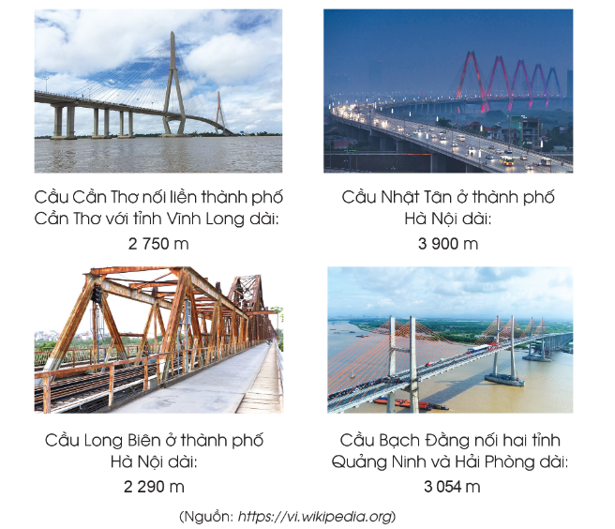
Tên các cây cầu đó theo thứ tự từ ngắn nhất dến dài nhất là:
- Cầu Long Biên: 2 290m
- Cầu Cần Thơ: 2 750m
- Cầu Bạch Đằng: 3054m
- Cầu Nhật Tân: 3900m

Slide 14

03

Slide 15

Ở đây có bán trà sữa

Slide 16



29 200 ..?.. 27 389
>
=
<

Slide 17
38 297 ..?.. 38 307
=
>
<

Slide 18
52 750 ..?.. 50 000 + 2 000 + 700 + 50
>
=
<

Slide 19




